Slide 1
Cuaderno de notas científicas

Slide 2
Los dinosaurios
Febrero
Los dinosaurios son un grupo de saurópsidos que aparecieron durante el período Triásico. Se sitúa su origen entre 231 y 243 millones de años atrás.
Fueron los vertebrados terrestres dominantes durante 135 millones de años, desde el inicio del Jurásico, hace unos 200 millones años, hasta el final del Cretácico, hace 66 millones de años, cuando la mayoría de los grupos de dinosaurios se extinguieron durante la extinción masiva del Cretácico-Terciario que puso fin a la Era Mesozoica.
El registro fósil indica que las aves evolucionaron a partir de dinosaurios terópodos durante el período Jurásico y, en consecuencia, muchos taxónomos consideran que las aves forman un subgrupo dentro de los dinosaurios.​ Algunas aves sobrevivieron a este acontecimiento, y sus descendientes continúan el linaje de los dinosaurios hasta nuestros días.
Muchos dinosaurios eran grandes, el dinosaurio saurópodo más grande pudo haber alcanzado una longitud de 58 metros y 9,25 metros de altura. Pero también, muchos dinosaurios eran bastante pequeños: Xixianykus, por ejemplo, medía unos 50 cm de largo.

Slide 3
El implementar el tema de los dinosaurios en preescolar, busca lograr que los niños indaguen y profundicen sus conocimientos sobre los animales prehistóricos. Ejercitar con los alumnos para que se inicien en el reconocimiento de algunas especies de animales en extinción. Desarrollar la capacidad de anticipación y formulación de hipótesis.

Slide 4
Los fósiles
La existencia de los dinosaurios se determinó a partir del descubrimiento de fósiles. Se han encontrado fósiles en todos los continentes, prueba de que estos grandes reptiles se extendieron por todo el planeta. Los fósiles más abundantes corresponden a huesos, luego los de dientes, huellas, huevos y en algunos casos fósiles de impresiones de piel.
Cómo se forma un fósil
El proceso de fosilización comienza cuando los restos de un ser vivo son cubiertos por sedimentos. Con el tiempo, los materiales originales que componían la estructura, las partes que llegan a fosilizarse, en general, son las duras, como huesos o dientes van siendo reemplazados por minerales del suelo, sin que se altere la forma inicial. Un fósil es, por lo tanto, un modelo hecho de roca de una estructura que alguna vez perteneció a un ser viviente. En casi todos los casos, los restos de animales y plantas son rápidamente consumidos por los animales carroñeros, descompuestos por las bacterias y hongos que habitan el suelo, o desintegrados por el viento o el agua. Por eso, los fósiles encontrados representan una proporción muy pequeña de los organismos existentes en un período de la historia de la Tierra.

Slide 5
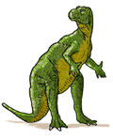
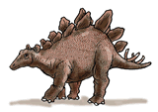
Tipos
Ornitisquios
Los dinosaurios del orden de los Ornitisquios poseían una pelvis similar a la de las aves modernas, con una disposición rectangular. El pubis estaba rotado y apuntaba hacia atrás, en paralelo con el hueso isquion y por debajo de él. Además, exceptuando las especies más primitivas, todos los Ornitisquios tenían una boca no dentada cubierta por un pico córneo. Curiosamente, las aves no derivan de este grupo de dinosaurios. Esto implica que la disposición rectangular de la cadera surge independientemente en el curso de la evolución tanto de las aves como de los Ornitisquios, en un claro ejemplo de evolución convergente.
Los Ornitisquios se dividen en cuatro subórdenes. Los ornitópodos (bípedos), los estegosaurios, anquilosaurios y ceratosaurios (estos tres últimos, cuadrúpedos).
Ornitópodo: iguanodonte.
Los ornitópodos constituyeron el grupo más abundante al final del período cretácico. Aunque eran bípedos, podían adoptar una posición en cuatro patas. Su dentadura estaba hecha para rasgar y romper material vegetal y se componía de cientos de dientes compactos, evidencia de que ingerían grandes volúmenes de comida. Un típico dinosaurio perteneciente a este grupo era el iguanodonte, de 4 a 5 m de altura, cuyas huellas semejaban las de un avestruz.
Estegosaurio: estegosaurio.
Eran herbívoros, de cabeza y dientes muy pequeños, tenían el cerebro del tamaño de una nuez, si bien podían pesar hasta 2 t. Su rasgo distintivo consistía en dos filas de placas óseas eréctiles alternadas a lo largo de su espalda y su cola, cuya función es aún hoy muy discutida. Se encontraron evidencias de que dichas placas estaban vascularizadas y podrían haber tenido una función en la regulación de la temperatura del animal, al permitir un intercambio rápido de calor con el medio; se postula también que les pudieron haber servido de defensa. Un ejemplar de este grupo lleva el mismo nombre: estegosaurio.
Anquilosaurio: anquilosaurio.
Los anquilosaurios eran animales bajos y de patas cortas y fuertes. Tenían una suerte de armadura rígida y resistente de placas óseas que cubría sus patas y su espalda. El anquilosaurio era un ejemplar típico de este grupo, con una cola gruesa y robusta que terminaba en forma de mazo óseo y podía tener un efecto mortífero sobre sus posibles atacantes.
Ceratosaurio: triceratops.
Los ceratosaurios fueron los dinosaurios que aparecieron más tardíamente, en el período cretácico superior. Tenían cuernos y cabezas grandes, y mandíbulas con un pico en su parte delantera que cubría una serie de dientes cortadores. Su cuerpo estaba cubierto por una piel correosa. Aunque eran herbívoros, estos dinosaurios eran muy capaces de defenderse y hasta los feroces terópodos se cuidaban de atacarlos si andaban en grupo. Uno de sus miembros más conocidos (y uno de los últimos dinosaurios en desaparecer) era el triceratops. Los cuernos de este dinosaurio semejaban los de un rinoceronte actual; además, el animal poseía un reborde óseo que se proyectaba por detrás del cráneo y le colgaba sobre la nuca.

Slide 6
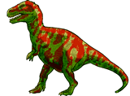
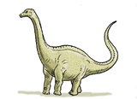
Tipos
Saurisquios
El orden de los Saurisquios tenía su pelvis en una disposición trirradiada, como los modernos cocodrilos. El pubis apuntaba hacia adelante formando un ángulo con el isquion, que se orientaba hacia atrás. Los saurisquios se dividían a su vez en dos subórdenes: los terópodos, carnívoros, y los saurópodos, grandes herbívoros, ambos muy diferentes y probablemente distantes entre sí en el proceso evolutivo.
Terópodo: tiranosaurio rex.
Los terópodos eran bípedos obligados: no podían adoptar una postura en cuatro patas. Sus patas traseras eran fuertes, indicadoras en muchos casos de que estos dinosaurios eran muy veloces. Las patas delanteras tenían afiladas garras para atrapar la presa e impedir que se les escapara, aunque eran demasiado cortas como para llegar a la boca. Sus largas colas les permitían estabilizar la posición bípeda.
De cabeza grande, comparada con la de otros dinosaurios, tenían mandíbulas con dientes agudos orientados hacia el interior de la boca, una clara evidencia de que su alimentación era carnívora. Es probable que el mayor tamaño relativo de su cerebro, respecto de otros grupos de dinosaurios, guardara relación con el desarrollo de habilidades imprescindibles para la caza. Este grupo abarcaba desde los dinosaurios de formas pequeñas y de movimientos muy rápidos, como los ovirraptores, de 2 m de largo y un peso de 25 a 30 kg, hasta los mayores predadores carnívoros terrestres que hayan existido, como el tiranosaurio, de 15 m de largo y 6 de alto, con un cráneo macizo de 1 m de longitud, y un peso de 5 a 6 t.
Saurópodo: apatosaurio.
El grupo de los saurópodos incluía los dinosaurios herbívoros de mayor tamaño conocidos. Los ejemplares más pequeños eran más grandes que los elefantes actuales. Se cree que el mayor saurópodo era el argentinosaurio . Todos los saurópodos tenían la misma estructura corporal básica: cuerpo grande, patas cortas y columnares, largas y pesadas colas y una pequeña cabeza al final de un cuello muy largo (el diplodocus, por ejemplo, medía 26 m de largo y su cabeza sólo 60 cm). Debido a su gran corpulencia y sus cortas patas, no eran buenos corredores. Se los considera animales semi-acuáticos, hipótesis basada en que los huesos de sus patas no eran suficientemente fuertes como para sostener un cuerpo tan pesado sin la ayuda del agua. De acuerdo con esta teoría (aún hoy discutida), el largo cuello permitía al animal alcanzar la superficie en busca de aire. Sin embargo, se han encontrado huellas de saurópodos que evidencian que algunos de estos dinosaurios migraban por tierra firme. En este caso, la función del cuello sería la de alcanzar las hojas de los árboles altos. Sus dientes eran cónicos pero de punta chata. Se cree que no masticaban la comida con ellos sino que la tragaban directamente y que la digestión se producía en sus estómagos ayudada por piedras que ingerían junto con los vegetales. Los saurópodos fueron los herbívoros dominantes en el período jurásico, pero parece que sólo tuvieron una importancia menor durante el cretácico. Otros miembros conocidos de este grupo son el apatosaurio (conocido también como brontosaurio) y el braquiosaurio.

Slide 7
Para los niños…
Los dinosaurios
Febrero
Vivieron y dominaron la Tierra durante millones de años Eran los vertebrados dominantes y había especies de gran tamaño. En eso no mienten los dibujos.
Existen muchísimos tipos. Había entre ellos grandes diferencias, pero nosotros los vamos a dividir en dos tipos: los ornitisquios y los saurisquios.
Los ornitisquios eran todos herbívoros tienen cadera de ave y los segundos de lagarto.
Los saurisquios eran parientes del cocodrilo y había carnívoros y herbívoros. Aquí tenemos muchos conocidos como el velociraptor, pero sobre todo el diplodocus y el tiranosaurio.
Todos los dinosaurios ponían huevos y se movían generalmente en grandes manadas.

Slide 8
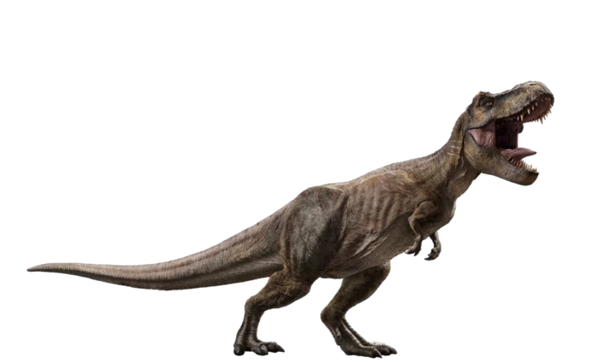
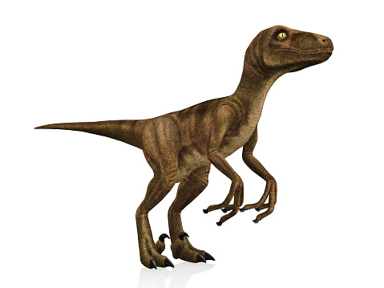
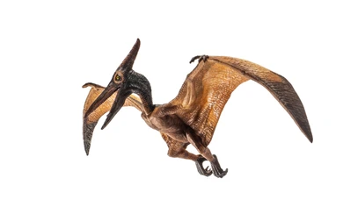
Tipos
Saurisquios
Tiranosaurio Rex
Era uno de los más temidos ya que era uno de los carnívoros más feroces que existían. Este dinosaurio llegó a alcanzar los 14 metros de altura y pesaba entre 4 y 7 toneladas, una autentica pasada de animal.
Diplodocus
El dinosaurio más grande que habitó durante el periodo Jurásico tardío.
También era herbívoro y gracias a la longitud de su cuello, podía comer hojas y frutos de los árboles más altos y de los arbustos más frondosos.
Podía llegar a medir hasta 27 metros y su peso rondaba las 20 toneladas. Según se ha podido saber, no podían mantener el cuello levantado durante mucho tiempo.
Velociraptor
El dinosaurio más veloz de todos, con una inteligencia fuera de lo normal.
Era un animal carnívoro que media solo 1,8 metros y pesaba alrededor de unos 15 kilos, con unas garras en sus patas que le posibilitaba la tarea de agarrar fuertemente a sus presas.
Pterodáctilo
Se estima que el pterodáctilo medía aproximadamente 1,5 metros y tenía un cráneo alargado, con casi un centenar de dientes en su boca. Sus alas, en tanto, podían medir un metro y eran membranas compuestas por músculo y piel.

Slide 9
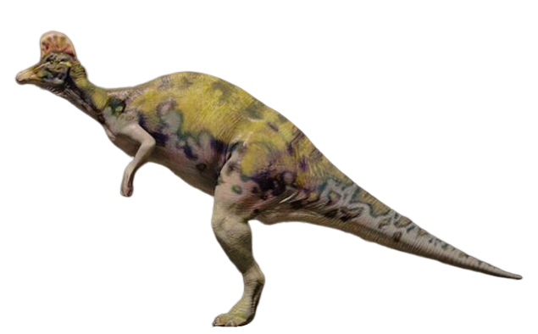
Tipos
ornitisquios
Triceratops
El dinosaurio herbívoro más famosos de todos. Su alimentación de basaba prácticamente en plantas.
Sus dimensiones eran de 9 metros de altura y pesaba unas 6 toneladas. Contaba con unos dientes y pico curvado que hacían posible cortar plantas para alimentarse.
Era bastante territorial y agresivo en cuanto a su comportamiento.
Coritosaurio
Fue un dinosaurio herbívoro y, al igual que otros, tenía un pico desdentado y cientos de dientes entrelazados en la parte posterior de la mandíbula. El Corythosaurus adulto se estima que pudo tener un peso máximo de 5 toneladas.
El tamaño y la forma de la cresta servía para identificar a los miembros de la manada y también revelaba la edad del Corythosaurus.

Slide 10
Para los niños…
Extinción
Ya hemos dicho que los dinosaurios se extinguieron hace millones de años. Este suceso hizo posible que comenzaran a desarrollarse la flora y la fauna actuales, ya que muchos de ellos se alimentaban de plantas.
Durante mucho tiempo científicos han tratado de averiguar qué condujo a la desaparición de estos animales. Actualmente, las investigaciones se centran en dos grandes teorías.
La primera aboga por un gran impacto en la Tierra de un meteorito, un asteroide o un cometa. El cuerpo se evaporaría con el impacto, envenenando así el aire.
Pero también, hay registros de gran actividad volcánica en la época, que sería la causa de la contaminación del aire.
¿tu cual causa crees que fue?

Slide 11
Para los niños…
Muchos dinosaurios vivían en pantanos, ríos y otras tierras húmedas. Los sabemos porque junto a los huesos se han conservado los fósiles de peces y plantas de dichas zonas. Al principio de la Era de los Dinosaurios, predominaba el clima cálido y seco, y había pocas marismas, pero durante el Jurásico llovió mucho más.

Slide 12
Referencias
https://cdn.educ.ar/dinamico/UnidadHtml__get__cd2ae025-07ab-46f9-9547-644c97a46222/90313/data/2d334a88-7a06-11e1-8290-ed15e3c494af/index.html
https://happylearning.tv/la-los-dinosaurios/
https://coneduka.es/tipos-de-dinosaruios-para-ninos/
https://coneduka.es/tipos-de-dinosaruios-para-ninos/

